Slide 1

PONG
BERGER
SAMARATI
NEVRIVY
TROJAN

Slide 2
HAUPTANWENDUNGSZWECK UND HAUPTLEISTUNGSMERKMALE DES PRODUKTS
HAUPTANWENDUNGSZWECK:
Spielen gegen Freunde
HAUPTLEISTUNGSMERKMALE:
Online Funktion
1v1 auf einem Gerät möglich
Seitenverhältnis 16:9 statt 4:3

Slide 3
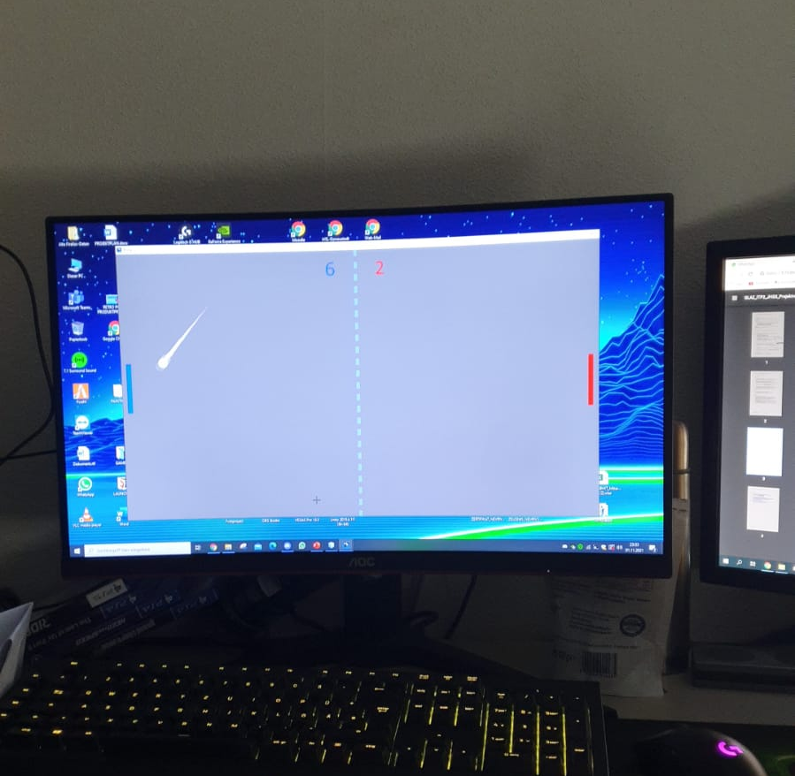
EINSATZSZENARIO

Slide 4
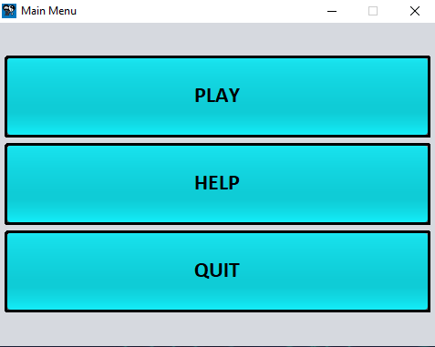
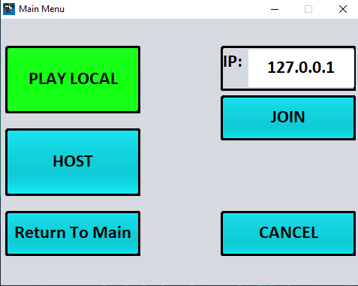
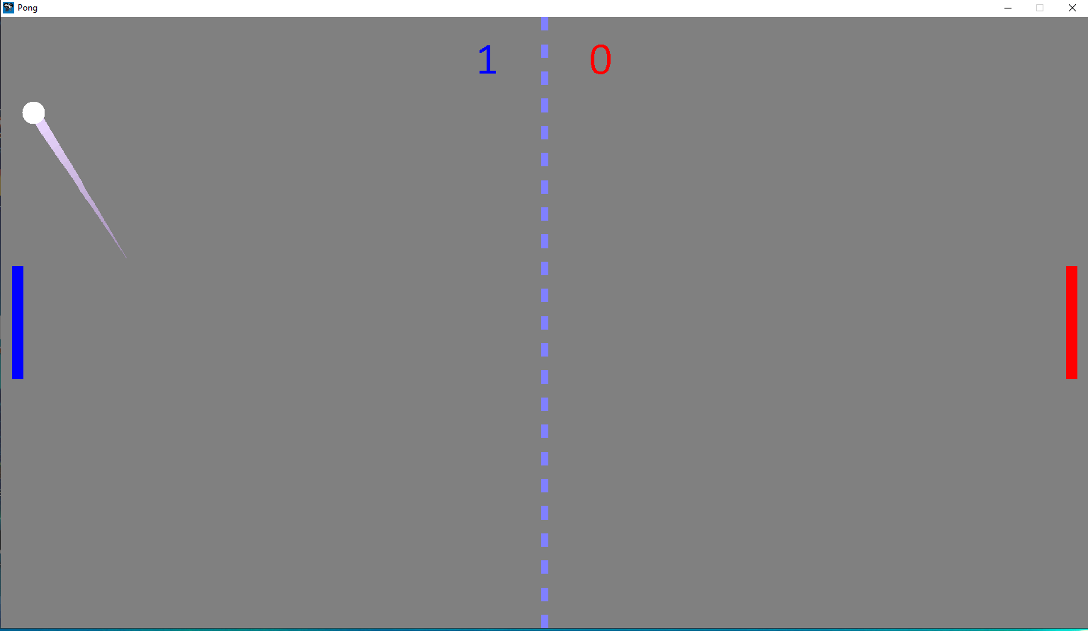
MAIN MENU
PLAY MENU
GAME
FUNKTIONSBLÖCKE DES PRODUKTS

Slide 5
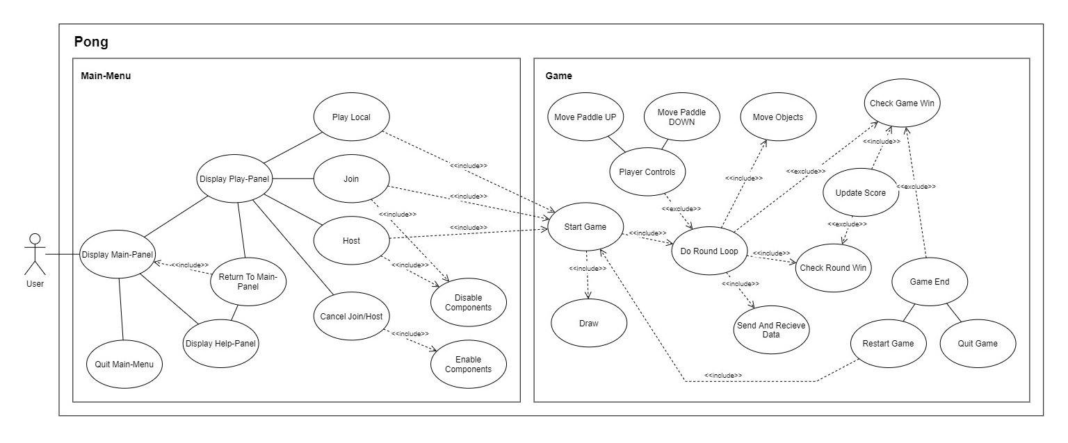
BEDIENELEMENTE UND ANWENDUNGSFÄLLE FÜR USER

Slide 6
ASPEKTE DES ROLL-OUTS, KONFIGURATION UND INBETRIEBNAHME
Allgemeine Einschränkungen
Maus-Bedienung fürs Main-Menu
Tastatur-Bedienung fürs Game
Vorgaben zu Hardware und Software
Maus
Tastatur
Windows 10, Linux oder macOS
Herkömmliche CPU
2 GB Arbeitsspeicher

Slide 7
WESENTLICHE VORTEILE FÜR DEN NUTZER
Spielen mit Freunden über 2 Geräte möglich
Flüssiges Spielerlebnis
Intuitive Nutzung des Systems
Kostenlose Nutzung des Systems
Viel Spaß

